Slide 1
臺南市國教輔導團 健康與體育領域 共同備課和社群分享研習
中山國中 陳威介

Slide 2
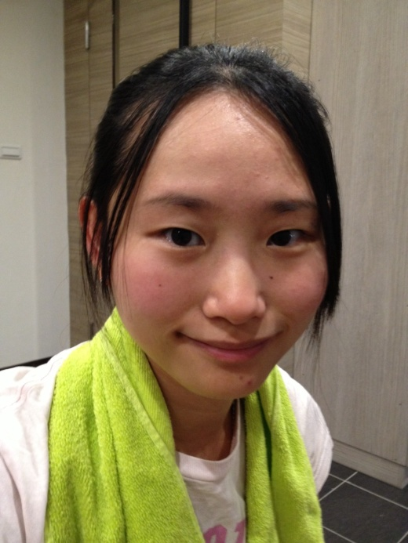
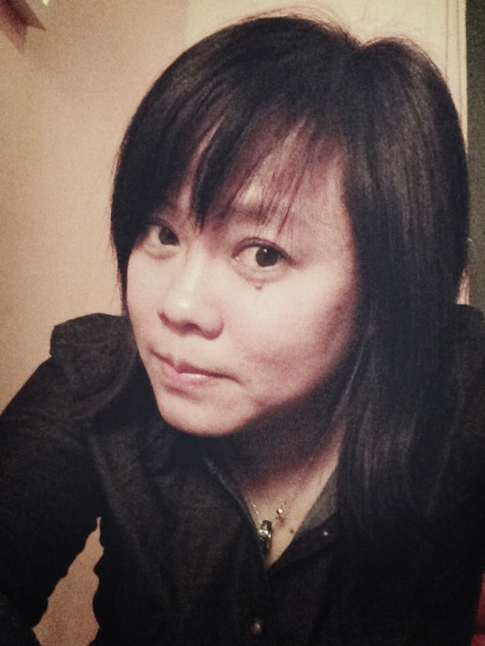
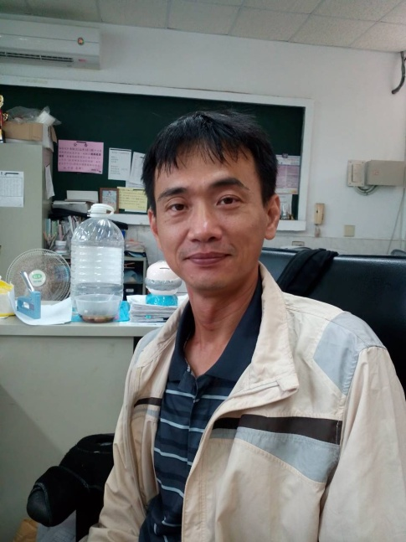
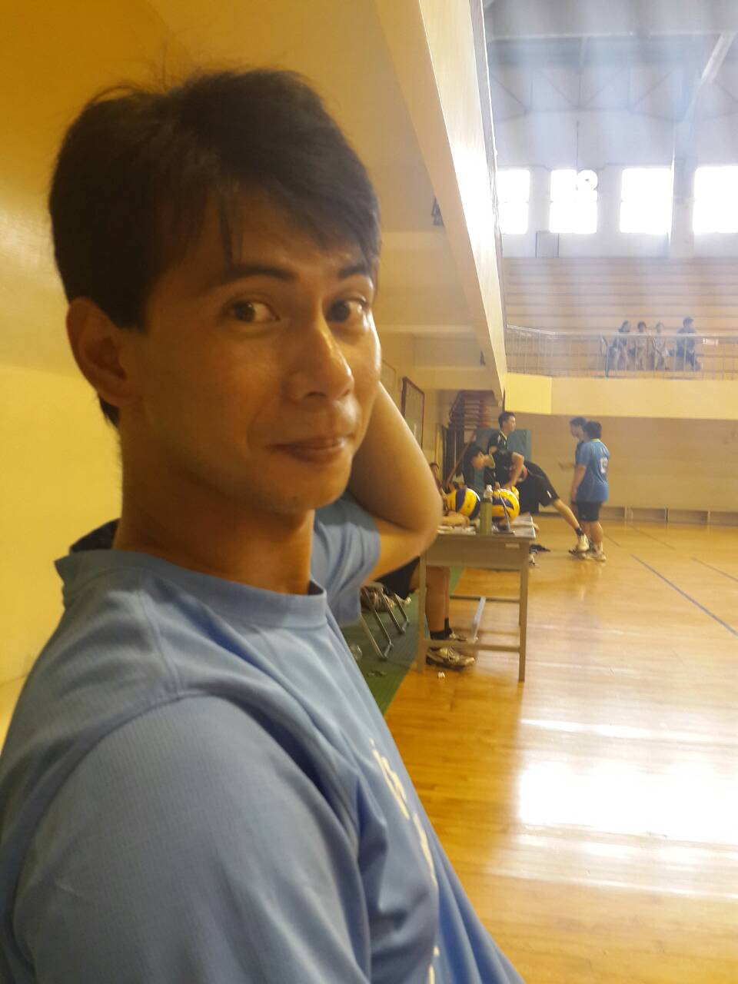
團隊介紹
王雀姿 杜殷瑢 劉昭吟
(網球) (籃球) (羽球)
陳虹如 吳岱霖 吳旭泰 金慶儒 陳威介
(羽球) (籃球) (壘球) (排球) (橄欖球)

Slide 3
專業發展成果
學年度 | 社群-領召主持 | 研習場次 | (教學觀摩)觀課 | 參加試辦專案
101 | 運動傷害與包紮 | 9 | 1
102 | 課程與評量 | 11 | 5(健1) | 教室裡的春天~合作學習
103 | 學習成就評量標準 | 18+ | 9(健1) | 學習成就評量標準-威介主持(7人) 教師專業發展評鑑-旭泰主持(7人)
104 | 學習成就評量標準
本質性(課程)
工具性(評量)
啟發性(能力)

Slide 4
發展動機
古羅馬兩面神-雅努斯
(梵蒂岡博物館)

Slide 5
專業的重要
十二年國(天花板)
見樹見林(系統觀)
鯰魚效應(對立共生)

Slide 6
專業發展
課程
目的VS價值
競爭VS共生
評量
能力VS啟發
分數VS標準
質VS量
教學VS學習

Slide 7
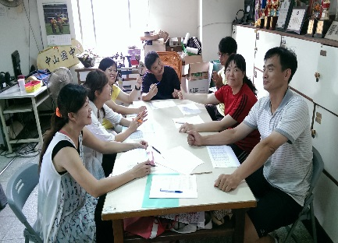
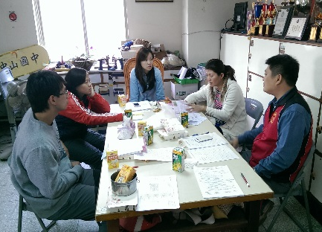
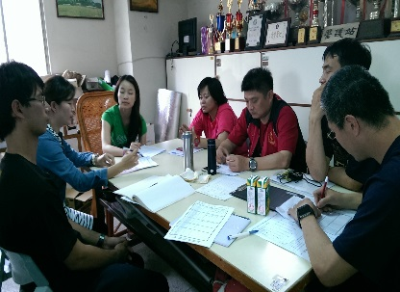
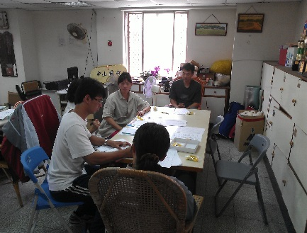
改變歷程
團隊
101-對話
102~4社群
觀課
101~5典範
102~合作學習
課程
101~改變
103~備課
103~5備課
103~教專評鑑
102~主題
評量
102~評量標準增能
103~評量標準發展
104~評量標準手冊
教材教法(社群)
觀課學習(教專)
教學回饋(價值)

Slide 8
改變1-團隊
對話
社群
備課
分組
解決問題
真誠
探究
分享合作
教材共享

Slide 9
改變2-觀課
典範
計畫
教專
合作學習
資深教師
教學分享
教學探就
專業成長
專業品質

Slide 10
改變3-課程
改變
主題
備課
教材教法(社群)
觀課學習(教專)
觀課回饋
ㄧ-羽球、游泳
核心：田徑、地板
二-排球、足壘
三-桌球、籃球
選修：依器材

Slide 11
改變4-評量標準
增能
標準
手冊
評量標準概念
實作評量標準
參加試辦
行動實踐
上-研發評量
下-學生實作
課程目標
評量規準
各年級

Slide 12
結語
大小S
古羅馬兩面神的意涵

Slide 13
中山的願景-教學卓越

